Slide 1


Slide 2
Datenschutzbeauftragte der Pro Arbeit
Katja Zucca Tel.: 06074 / 8058 – 506
Samira Mey Tel.: 06074 / 8058 – 416
E-Mail- Postfach: datenschutz@proarbeit-kreis-of.de

Slide 3
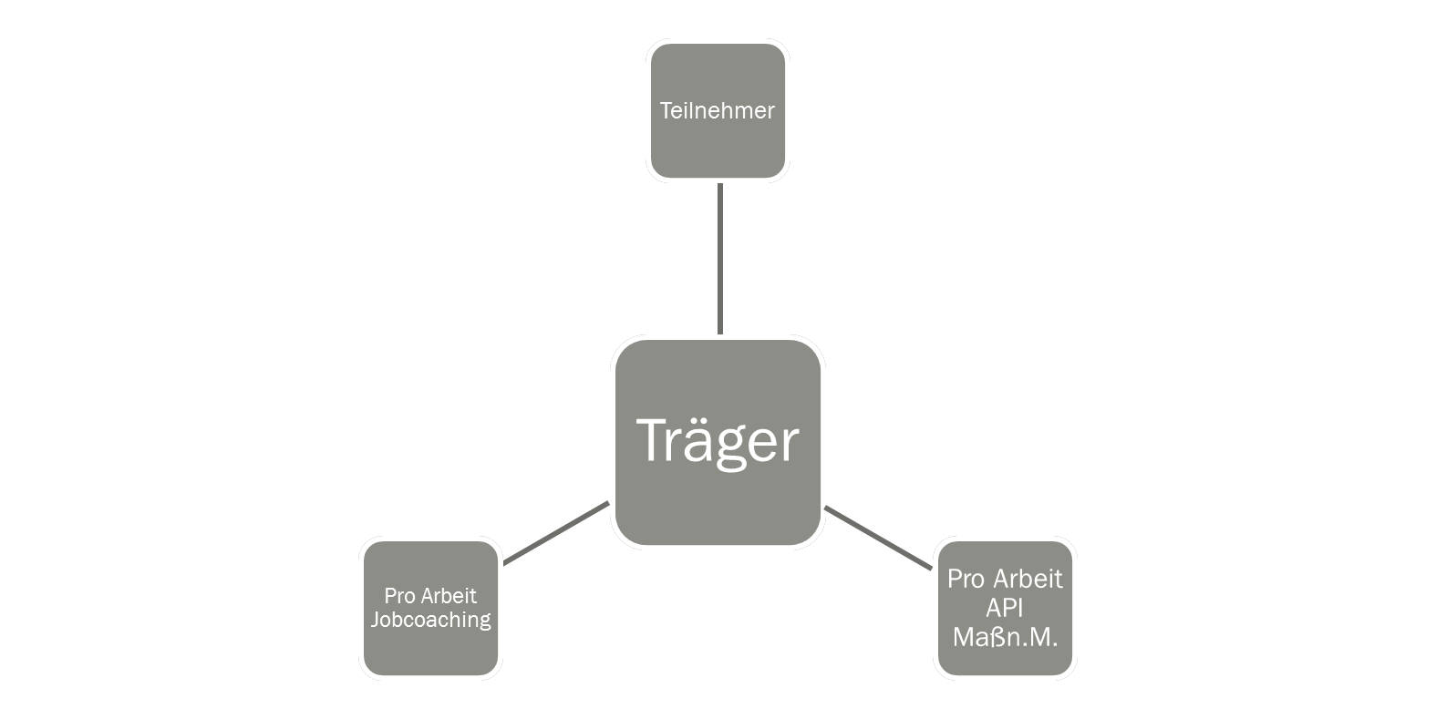
Inwieweit betrifft Datenschutz die Träger und die Pro Arbeit? In welchen Konstellationen können sich datenschutzrechtliche Fragen ergeben?

Slide 4
Rechtliche Grundlagen
Art 6 Abs.1 S.1 DS-GVO
- lit. a) „Einwilligung“
- lit. b) „Vertrag“
- lit. c) „ rechtliche Verpflichtung“
- lit. f) „berechtigtes Interesse“
§ 50 Abs.1 Satz. 1 SGB II – Datenübermittlung
§ 61 SGB II - Auskunftspflichten bei Leistungen zur Eingliederung in Arbeit

Slide 5
Träger – Pro Arbeit Jobcoaching
Allgemeine Personendaten der Teilnehmer (Identifizierung / Zuordnung)
Anwesenheits- und Fehlzeiten
Leistungen und Verhalten während der Maßnahme
Weitere persönliche Sachverhalte, die Auswirkungen auf die weitere Hilfen bzw. Eingliederungsplanung durch den Jobcoach haben könnten???
z.B. - Lebenssituation
- Suchterkrankungen
- gesundheitliche Einschränkungen
- Schulden
- Familienumstände
- Besondere Ereignisse (Sterbefälle, Erkrankung enger Freunde)

Slide 6
Weitere persönliche Sachverhalte, die Auswirkungen auf die weitere Hilfen bzw. Eingliederungsplanung durch den Jobcoach haben könnten???
z.B. - Lebenssituation
- Suchterkrankungen
- gesundheitliche Einschränkungen
- Schulden
- Familienumstände
- Besondere Ereignisse (Sterbefälle, Erkrankung enger Freunde)
Nur mit Einwilligung!

Slide 7
Daraus folgt:
Die Nichterteilung einer Einwilligung bedeutet keinen Nachteil und keine weiteren Konsequenzen für den Teilnehmer und hat lediglich zur Folge, dass die entsprechenden Informationen nicht weitergegeben werden dürfen.

Slide 8
Träger - Pro Arbeit Maßnahmemanagement
Qualitätsprüfung und Kontrolle
Arbeitnehmerdaten der Beschäftigten der Maßnahme
(Kontrolle der Einhaltung der Anforderungen an die Qualifikation des Personals, den eingesetzten Personalschlüssel, der vorgeschriebene Arbeitsbedingungen)
Bericht über den Verlauf der Maßnahme
(Kontrolle des Maßnahmeerfolges)
Achtung: Es dürfen dabei keine Angaben gemacht werden, die Rückschlüsse auf einen Teilnehmer zulassen.

Slide 9
Träger - Teilnehmer
Gruppendynamische Prozesse
Rollenspiele
Gruppenübungen
Testierverfahren
Psychologische Persönlichkeitstests
IQ-Tests
Individuelle Beratungs- und Unterstützungsangebote
Familiäre Probleme
Suchtproblematiken
Beurteilungsbögen

Slide 10
Gruppendynamische Prozesse
Problem: Teilnehmer könnten sich unter Druck gesetzt fühlen, gegenüber anderen Teilnehmern personenbezogene Daten zu offenbaren.
Erforderlich:
Hinweis, darauf, dass die Teilnehmer keine „Echtdaten“ verwenden müssen.
Sofern es ansonsten erforderlich ist, „Echtdaten“ aufzunehmen, muss den Teilnehmern die Möglichkeit geboten werden, diese im Rahmen von Einzelgesprächen mit den Beschäftigten der Träger anzugeben.

Slide 11
Testierverfahren
Nicht zur Aufgabenerfüllung nach dem SGB II und für eine erfolgreiche Durchführung der Maßnahme erforderlich
Problem: Teilnehmer können auch nicht wirksam einwilligen, da sie nicht überschauen können, was genau sie bei der Durchführung des Tests preisgeben.
Erforderlich:
Hinweis, darauf, dass die Durchführung eines Tests ein freiwilliges Angebot ist.
Klarstellung, dass die Testergebnisse nur für den Teilnehmer bestimmt sind und weder von dem Träger protokolliert noch weitergegeben werden.

Slide 12
Beurteilungsbögen
- Interesse der Träger an Feedback zur Verbesserung und Planung von Maßnahmen
Erforderlich:
Anonymität der Einträge muss sichergestellt sein.

Slide 13
Individuelle Beratungs- und Unterstützungsangebote
Können zum Erfolg der Maßnahme und zur besseren Vermittlung durch den Jobcoach beitragen
Erforderlich:
Hinweis, dass es sich um freiwillige Angebote handelt, die nicht in Anspruch genommen werden müssen.
Klarstellung, dass die Inhalte vertraulich behandelt werden und einzelne, konkret bezeichnete Informationen nur mir Einwilligung weitergegeben werden.

Slide 14
Problem aus der Praxis:
Unterlagen / Verträge des Trägers zur Unterschrift des Teilnehmers:
- Es besteht für den Teilnehmer keine Pflicht zur Unterzeichnung, für ihn maßgeblich ist die mit dem Jobcoach getroffene Eingliederungsvereinbarung!
- Ausnahmen können sich bei der Hausordnung und der Datenschutzerklärung des Trägers ergeben (Wahrung der Daten der anderen Teilnehmer), wenn sich daraus Störungen der Maßnahme ergeben.
- Achtung: Datenschutzerklärung des Trägers ist nicht mit der Einwilligungserklärung zu Datenweitergabe zu verwechseln!

Slide 15
Einwilligung zur Weitergabe von Daten:
Die Nichterteilung einer Einwilligung bedeutet keinen Nachteil und keine weiteren Konsequenzen für den Teilnehmer und hat lediglich zur Folge, dass die entsprechenden Informationen nicht weitergegeben werden dürfen.

Slide 16
Im Ergebnis:
Personendaten des Teilnehmers
Teilnehmerbezogene Daten
Maßnahmebezogene Daten

